Slide 1

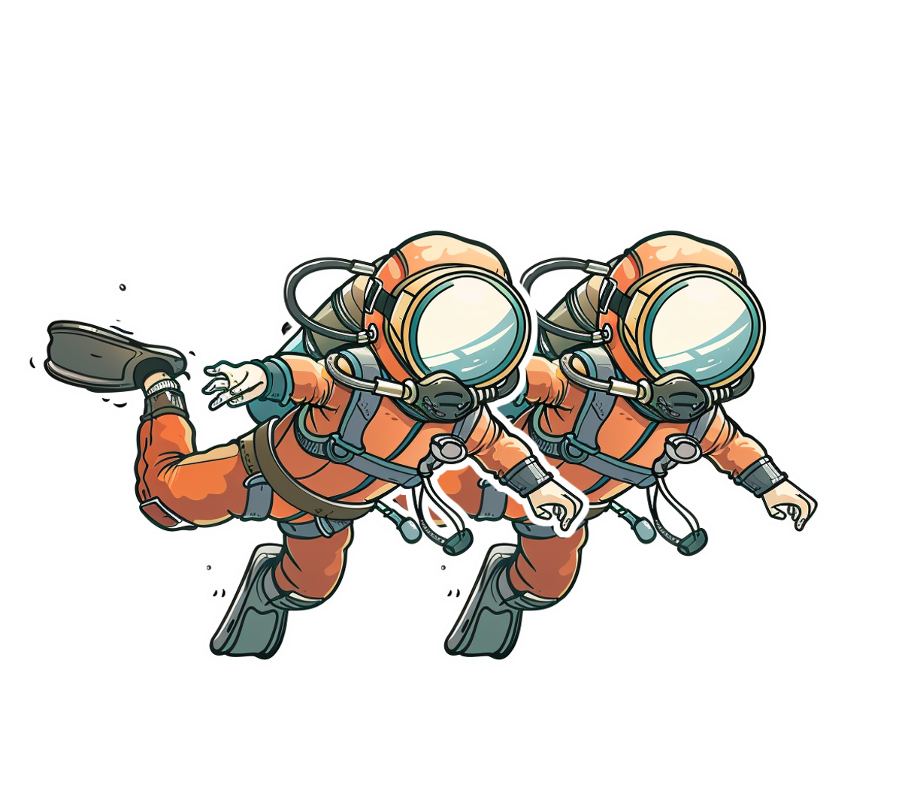
















Музыкант
Динозавр
Водолазы
Захар
Зоя

